Slide 1

소스 코드 표절 탐지 및
추적 시스템
명탐정 한이
알고리즘 & 데이터 공학 연구실
[달려라 한이] 이하원, 한성혜
2018 정보컴퓨터공학부 졸업과제 발표회
Notes:
nice to meet you!
we represent source code plagiarism detection system named '명탐정 한이'
we are 이하원, 한성혜 of the team 달려라 한이, i`m 한성혜 to start presentation

Slide 2
목 차
01. 연구 목표
02. 시스템 소개
03. 구현 결과
Notes:
The table of contents is like this

Slide 3
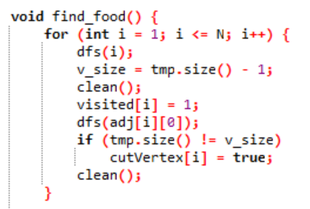
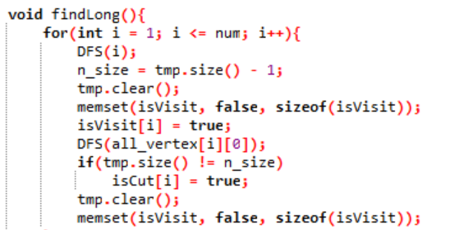
01. 연구 목표
[ 2017년 알고리즘 과제 中 표절 의심 코드 ]
프로그래밍 과제는 컴퓨터 공학 학생들에게
무엇보다 중요한 과정 !
하지만 시간없는 정컴학생들은 과제를 공유하곤 한다 .
Notes:
The above two source codes were submitted for the algorithm homework in 2017 (투엔티 세븐틴).
We suspected one of the two student copy the code
programming assignments is very important to computer engineer student, but our 정컴 student
copy friend`s code beacause of many reason.

Slide 4

01. 연구 목표
- 타 시스템보다 우수한 소스 코드 표절 탐색 시스템 개발
→ 타 시스템이 잡아 내지 못하는 표절 수법 탐지
웹을 통한 시스템의 편리한 접근 제공 및
표절 경로 시각화
MOSS
Notes:
to prevent and detect this situation, many university make source code plagiarism detection system like jplag, moss,
but these system can`t catch all cheating skill of student. And all systems we looked into are working from kernel,
So using these system is not Convenient.
therefore our goal is detection of cheating skill other system can`t detect and
Provision of useful interface by operateing from web site and showing Visualization source code plagiarism routh

Slide 5

02. 시스템 전체 구조
Code C
표절 의심 데이터 | 유사도
A.cpp – B.cpp | 0.98
C.Java – D.java | 0.32
E.cpp – F.c | 0.30
Code B
유사도 계산
Code A
유사도 시각화
WEB
A
B
A
A.cpp – A-1.cpp
B.cpp – B-1.cpp
A-1
A-2
B-1
B-2
A-1-1
A-2-1
B-2-1
Notes:
시스템의 전체 구조는 다음과 같습니다. 표절을 확인하고 싶은 n개의 소스코드 끼리 n*n 비교를 통해
유사도를 계산한뒤, 이 유사도 결과를 적절한 데이터 형식에 맞춰 변형하여 웹으로 시각화 합니다.

Slide 6
02. 유사도 계산
Code 1
DNA 1
유사도 | DNA 쌍
0.98 | 1 vs 2
0.32 | 1 vs 3
0.30 | 2 vs 3
Code 2
DNA 2
Code 3
추출기
DNA 3
비교기
Program DNA
생성
알고리즘을 통한
유사도 측정
Notes:
유사도의 계산을 위해서는 다음의 추출기, 비교기 두가지 단계를 거칩니다. 추출기에서는 소스 코드를 요약하는 문자열인 프로그램DNA를 생성하며 비교기 에서는 앞에서 생성된 DNA를 알고리즘을 통해 유사도를 측정합니다.

Slide 7
02. 유사도 계산 - 추출기
추출기
Lexer
소스 코드
Sequencer
DNA
Notes:
프로그램DNA를 생성하는 추출기는 다음과 같이 lexer와 sequencer로 이루어져 있습니다.

Slide 8
02. 유사도 계산 - 추출기
int fibo(int num){
if(num==0) return 0;
else if (num==1) return 1;
else return fibo(num-1)
+ fibo(num-2);
}
int main(void){
int num;
int i;
scanf("%d", &num);
printf("%d",fibo(num));
return 0;
}
$fibo{
#Y #IF #5 #N #RET #N
#ELSE #5 #N #RET #N
#ELSE #RET @fibo #9 #N #8
@fibo #9 #N
#Z }
$main{
#Y #TYPE
#TYPE
@scanf #12
@printf #12 @fibo
#RET #N
#Z }
Lexer
Token 생성
함수 생성 → $
함수 호출 → @
그 외 → #
#Y - 함수 시작 #1 – ++ #4 – bit연산자
#RET – return #N – 숫자 …
Notes:
먼저 렉서에서는 다음의 과정을 통해 소스코드를 토큰으로 변환합니다~
토큰은 크게 함수생성, 함수 호출, 그 외 토큰으로 세가지로 분류 하며 $,@,#으로 구분할 수 있습니다.
그 외 토큰에는 함수생성. 함수 호출외의 모든 토큰으로 역할에 따라 정규식을 통해 아래와 같이 분류 했습니다.
이때 토큰의 생성 기준을 달리 함으로써 유사도 결과가 달라질수 있습니다. 예를 들어 int, double, long등의 타입 키워드를
‘type’ 토큰 하나로 묶은 경우와 각 type을 하나하나의 토큰으로 만든 경우 처럼 토큰을 나누는 정도에 따라 유사도 결과 값이
다르게 나오게 됩니다.

Slide 9
02. 유사도 계산 - 추출기
int fibo(int num){
if(num==0) return 0;
else if (num==1) return 1;
else return fibo(num-1)
+ fibo(num-2);
}
int main(void){
int num;
int i;
scanf("%d", &num);
printf("%d",fibo(num));
return 0;
}
$fibo{
#Y #IF #5 #N #RET #N
#ELSE #5 #N #RET #N
#ELSE #RET @fibo #9 #N #8
@fibo #9 #N
#Z }
$main{
#Y #TYPE
#TYPE
@scanf #12
@printf #12 @fibo
#RET #N
#Z }
#type
ㅠ
long
#long
Lexer
int
#int
Lexer
=> 유사도 결과를
좌우함
unsigned
Token 생성
Token 생성
#unsigned
string
#string
Small 토큰
Rich 토큰
함수 생성 → $
함수 호출 → @
그 외 → #
#Y - 함수 시작 #1 – ++ #4 – bit연산자
#RET – return #N – 숫자 …
Notes:
먼저 렉서에서는 다음의 과정을 통해 소스코드를 토큰으로 변환합니다~
토큰은 크게 함수생성, 함수 호출, 그 외 토큰으로 세가지로 분류 하며 $,@,#으로 구분할 수 있습니다.
그 외 토큰에는 함수생성. 함수 호출외의 모든 토큰으로 역할에 따라 정규식을 통해 아래와 같이 분류 했습니다.
이때 토큰의 생성 기준을 달리 함으로써 유사도 결과가 달라질수 있습니다. 예를 들어 int, double, long등의 타입 키워드를
‘type’ 토큰 하나로 묶은 경우와 각 type을 하나하나의 토큰으로 만든 경우 처럼 토큰을 나누는 정도에 따라 유사도 결과 값이
다르게 나오게 됩니다.

Slide 10
02. 유사도 계산 - 추출기
$fibo{
#Y #IF #5 #N #RET #N
#ELSE #5 #N #RET #N
#ELSE #RET @fibo #9 #N #8
@fibo #9 #N
#Z }
$main{
#Y #TYPE
#TYPE
@scanf #12
@printf #12 @fibo
#RET #N
#Z }
#Y #TYPE
#TYPE #scanf
#12 #printf #12
#Y #IF #5 #N
#RET #N
#ELSE #5 #N
#RET #N
#ELSE #RET
#RE1 #9
#N #8 #RE1
#9 #N #Z
#RET #N #Z 0
Sequence
Token 연결
main 함수를 찾는다.
함수 호출 발견 시 해당 함수의 token을 DNA에 추가한다.
재귀 함수 처리
Notes:
다음은 시퀀서 입니다. 시퀀서 에서는 앞에서 렉서가 만들어낸 토큰을 함수 호출 순서에 유의해 토큰을 연결하여 하나의 string인 프로그램 dna를 만듭니다. 그 순서는 먼저 main함수를 찾고 함수 호출 발견 시 해당 함수의 token을 DNA에 추가합니다. 따라서 main함수에 해당하는 파랑색 토큰 사이에 main함수에서 호출한 피보나치 함수에 해당하 토큰인 빨간색 토큰이 들어 있는 것을 확인할 수 있습니다. 그리고 재귀함수가 발생할 시 이를 따로 ‘re1’이라는 특별한 토큰을 배치함으로써 정상적으로 프로그램 dna를 생성하였습니다.

Slide 11
02. 유사도 계산 - 비교기
DNA 1
유사도 | DNA 쌍
0.98 | 1 vs 2
0.72 | 2 vs 3
0.71 | 1 vs 3
… | …
DNA 2
비교기
DNA 3
알고리즘을 통한 유사도 측정
Notes:
비교기에서는 앞에서 생성한 프로그램dna를 알고리즘을 통해 유사도로 계산해 주는 작업을 합니다.

Slide 12
02. 유사도 계산 - 비교기
0 A D A S D F E D F E A S
0 0 0 0 0 0 0 0 0 0 0 0 0 0
A 0 0 0 0 0 0 0 0 0 0 0 0 0
S 0 0 0 0 1 1 1 1 1 1 1 1 1
D 0 0 0 0 1 2 2 2 2 2 2 2 2
A 0 0 0 1 1 2 2 2 2 2 2 2 2
S 0 0 0 1 2 2 2 2 2 2 2 2 3
D 0 0 0 1 2 3 3 3 3 3 3 3 3
F 0 0 0 1 2 3 4 4 4 4 4 4 4
A 0 0 0 1 2 3 4 4 4 4 4 4 4
S 0 0 0 1 2 3 4 4 4 4 4 4 4
D 0 0 0 1 2 3 4 4 4 4 4 4 5
F 0 0 0 1 2 3 4 4 4 5 5 5 5
E 0 0 0 1 2 3 4 5 5 5 6 6 6
LCS
(Longest Common Subsequence)
+
앞에서 얼마나 많은 토큰이
일치 했는지
고려하여 점수를 더한다.
=
최대 유사치 결정 알고리즘
Notes:
lcs알고리즘은 최장 문자열 추출에 많이 사용되는 알고리즘으로 비교하는 토큰이 일치할 시 점수를 줍니다.
하지만 모든 언어는 정해진 문법내에서 작동하기 때문에 같은 토큰이 발생하기 마련입니다. 저희는 토큰이 같을때 무조건 더하는 것이 아닌
연속적으로 같은 토큰이 나왔을 때 표절이 발생했다라고 말할 수 있다고 생각했습니다. 따라서 앞에서 얼마나 많이 토큰이 일치했는지를 고려하여 점수를 더하는 최대 유사치 결정 알고리즘을 적용했습니다. 옆에 테이블은 알고리즘의 적용 예시로 보시면 'a'와 'd'의 경우에 토큰이 같지만 점수가 더해지지 않은 것을 확인 할 수 있습니다. 이는 앞에서 일치한 토큰이 특정 값 이상을 넘지 않았기 때문입니다. 이 경우 두 프로그램 DNA 의 유사도는 11 점이 됩니다.

Slide 13
02. 유사도 계산 - 비교기
토큰 빈도 가중치 기법
DNA길이
Adaptive_W(t) =
+ 1
드물게 나오는 토큰에 대해서는
높은 가중치를 준다.
C(t)*5 + 3
C(t) = 해당 토큰 등장 횟수
토큰 명 | 가중치 | 토큰 명 | 가중치 | 토큰 명 | 가중치
IF | 5 | Z | 3 | TYPE | 5
ELSE | 3 | printf | 5 | Y | 3
N | 1 | scanf | 5 | 8 | 5
RE1 | 3 | 12 | 3 | RET | 2
5 | 3 | 9 | 3
[ fibo.c 코드의 토큰에 따른 가중치 값 ]
Notes:
또한 알고리즘 상에서 점수를 더하때 소스 코드에 나오는 토큰들의 등장 횟수를 고려하여 점수를 주는 토큰 빈도 가중치 기법을 적용했습니다.
즉 드물게 나오는 토큰에 대해서는 높은 가중치를 주며, 자주 나오는 토큰은 낮은 점수를 주는 것 입니다.
옆의 함수 값을 통해 실제 가중치를 구합니다. 아래의 표는 앞에서 나온 피보나치 C코드의 토큰에 따른 가중치 값으로 한번 등장한 IF, PRINTF의 경우에는 '5'로 높은 가중치를 가졌지만
여러번 등장한 숫자나 RETURN 의 경우 낮은 가중치를 가지는 것을 확인 할 수 있습니다.
최대 유사치 결정 알고리즘과 토큰 빈도 가중치 기법를 적용하여 보다 정확하게 유사도를 측정할 수 있었습니다.
다음 유사도 시각화 부분은 이하원 학생이 이어서 하겠습니다.

Slide 14

02. 유사도 시각화
유사도 | DNA 쌍
0.98 | A.cpp – A-1.cpp
0.32 | B.cpp – B-1.cpp
… | …
0.30 | C.cpp – D.cpp
A.cpp – A-1.cpp
B.cpp – B-1.cpp
A
B
{
"source": "B.cpp",
"target": "B-1.cpp",
"weight": "93.79"
}
A
A-1
A-2
B-1
B-2
A-1-1
A-2-1
B-2-1
Notes:
시각화 결과도 소스 코드의 유사도 값을 막대 그래프
우리의 목적 → 소스 코드가 표절이 어떤 순서를 따라서 변화했는지 그 흐름도를 표현하고 싶었다.

Slide 15
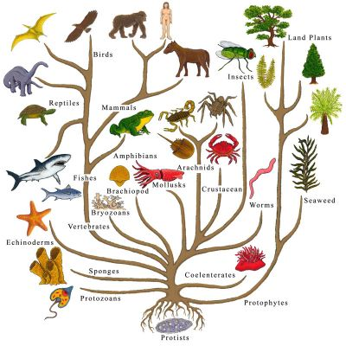
02. 유사도 시각화
Code C
Code B
Code A
+
Phylogenetic tree
시간 정보
Notes:
Phylogenetic tree – 진화에 많이 쓰이는, 변화 흐름을 나타내기 위해 계통수 형식을 선택했다.
+ 표절의 진행도 표현하기 위해서 시간 정보도 고려
계통수(系統樹, phylogenetic tree)는 생물이 진화의 결과 여러 종 이나 분류군 사이에서 나타나는 신체적이거나 유전적 특징의 유사성과 차이를 바탕으로 친연 관계를 수형도로 나타낸 다이어그램이다.^{[1]}

Slide 16
02. 유사도 시각화
“name”:"B.cpp“,
“children”: [
{
“name”: “B-1.cpp”
“size” : “93.79”
},…
]
“name”:”B-1.cpp”,
“children”:[
{
“name”: “B.cpp”
“size” : “93.79”
},…
]
“name”:"B.cpp“,
“children”: [
{
“name”: “B-1.cpp”
“size” : “93.79”
},…
]
“name”:”B-1.cpp”,
“children”:[
{
“name”: “B-1-1.cpp”
“size” : “44.35”
},…
]
“nodes” : {
“name": “B.cpp”,
“name": "B-1.cpp",
…
},
“links” : {
"source": "B.cpp",
"target": "B-1.cpp",
"weight": "93.79"
}, …
중복 제거
소스 코드를 기준으로
유사도 정보 나열
단층 phylogenetic tree 작성
Notes:
유사도 계산으로 나온 결과값 시간정보 + 유사도 계산값
-→ 절대적인 소스 코드 쌍으로 묶음 나타냄 : 중복이 생기게 된다.

Slide 17
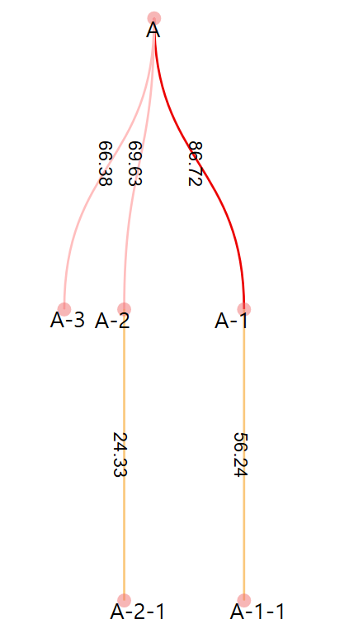
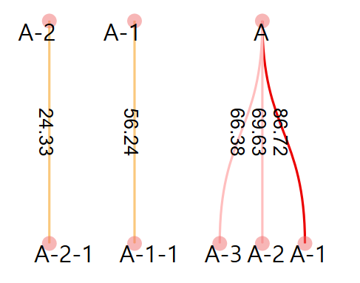
02. 유사도 시각화
2개 이상의 계층으로 완성
Notes:
단층으로 구성된 그래프를 노드의 부모와 자식을 비교해서 시간 정보가 우세한 것을 부모 노드로 다시 재배열해
2층 이상의 다층 tree를 구성한다.
17 or 18 ?

Slide 18
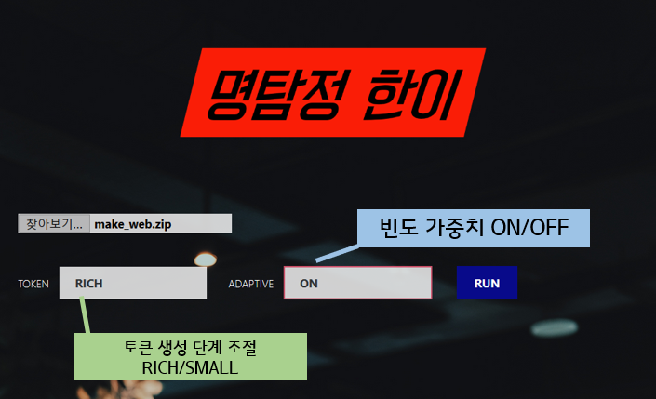
03. 구현 결과
Source.zip

Slide 19

03. 구현 결과

Slide 20
03. 구현 결과 – 타 시스템과의 비교
No. | 표절 수법 명 | 설명
A1 | 이름 변경 | 변수 이름이나 함수 이름을 변경한다.
A2 | 변수 선언 위치 변경 | 연산에 방해가 되지 않는 선에서 변수 선언 위치를 변경한다.
A3 | 무의미한 연산 추가 | 무의미한 연산을 추가하여 표절한 내용이 쉽게 눈에 띄지 않게 어지럽힌다.
A4 | unreachable 함수 추가 | 호출하지 않는 함수를 추가하여 마치 다른 프로그램인 것처럼 가장한다.
A5 | 함수 쪼개기/ 결합하기 | 하나의 함수를 두 개 이상의 함수로 분리 하거나 여러 함수를 하나의 함수로 결합한다.
A6 | 동일 연산 바꾸기 | for문을 while 문으로 바꾸거나 제어 구조를 다르게 표시 함으로써 다른 프로그램 인 것처럼 가장 한다.
A7 | 코드 rewrite | 프로그램 전체가 같은 기능이 되도록 새로 작성한다.
A8 | 언어 변경 | 프로그래밍 언어를 바꿔서 다시 작성한다.
소스 코드 표절 기법
Notes:
코드를 봐라 두 코드의 차이점을 알겠나 ?
함수 만들기 -> 결과 어떻게 나올까 ?
jplag moss의 경우에는 소스코드를 단순 문자열로 인식하고 알고리즘을 통해 유사도를 계산합니다.
따라서 함수의 순서를 바꾸거나 다음과 같이 함수를 합치거나 쪼개는 경우를 인지 하지 못하고 다른 코드로 인식하게 됩니다.

Slide 21

03. 구현 결과 – 타 시스템과의 비교
SOCO data set
멕시코의 MAX(Metropolitan Autonomous University)에서 만든
검증된 소스 코드 표절 데이터로, C와 C++코드 이다.
하나의 DATA SET은 같은 주제의 코드가 아닌 다른 수행을 하는 코드로 구성 된다.
Notes:
코드를 봐라 두 코드의 차이점을 알겠나 ?
함수 만들기 -> 결과 어떻게 나올까 ?
jplag moss의 경우에는 소스코드를 단순 문자열로 인식하고 알고리즘을 통해 유사도를 계산합니다.
따라서 함수의 순서를 바꾸거나 다음과 같이 함수를 합치거나 쪼개는 경우를 인지 하지 못하고 다른 코드로 인식하게 됩니다.

Slide 22
03. 구현 결과 – 타 시스템과의 비교
 | Jplag | Moss | 명탐정 한이 | 토큰 빈도 가중치 미적용
Soco1 (36개) | 41% | 58% | 83% | 75%
Soco2 (56개) | 71% | 78% | 71% | 64%
Soco3 (58개) | 89% | 100% | 100% | 100%
맞춘 표절쌍 개수
정답률 =
총 표절쌍 개수
Notes:
코드를 봐라 두 코드의 차이점을 알겠나 ?
함수 만들기 -> 결과 어떻게 나올까 ?
jplag moss의 경우에는 소스코드를 단순 문자열로 인식하고 알고리즘을 통해 유사도를 계산합니다.
따라서 함수의 순서를 바꾸거나 다음과 같이 함수를 합치거나 쪼개는 경우를 인지 하지 못하고 다른 코드로 인식하게 됩니다.

Slide 23
03. 구현 결과 – 타 시스템과의 비교
int Floyd(....){
BODY 1
}
void Floyd_hall(....){
BODY 2
}
int main(){
string NodeTbla;
int Length;
Floyd(....);
Floyd_hall(....);
}
int main(){
string nodetable;
int length;
for (int StartNode = 1;
for (int EndNode = 1;
if( StartNode ==
....
}
for (int ViaNode = 1 ;
for (int StartNode =
for (int EndNode =
....
}
}
2013245XX_candle.cpp 2012245XX_candle.cpp
Notes:
코드를 봐라 두 코드의 차이점을 알겠나 ?
함수 만들기 -> 결과 어떻게 나올까 ?
jplag moss의 경우에는 소스코드를 단순 문자열로 인식하고 알고리즘을 통해 유사도를 계산합니다.
따라서 함수의 순서를 바꾸거나 다음과 같이 함수를 합치거나 쪼개는 경우를 인지 하지 못하고 다른 코드로 인식하게 됩니다.

Slide 24
03. 구현 결과 – 타 시스템과의 비교
#Y#in#on#41#41#41#41#INT#7#9#INT#7#9#INT#7#9#WHILE#62#eof#Y#CHAR#41#INT#7#9#INT#41#7#FOR#INT#7#N#53#1#Y#INT#CHAR#41#7#9#INT#41#7#Z#Z#FOR#INT#7#N#53#1#Y#FOR#INT#7#N#53#1#Y#IF#54#N#7#Z#Z#Y#FOR#INT#7#N#53#1#Y#FOR#INT#7#N#53#1#Y#IF#54#7#N#ELSE#7#Z#Z#FOR#INT#7#N#53#1#Y#FOR#INT#7#N#53#1#Y#FOR#INT#7#N#53#1#Y#IF#55#60#55#Y#IF#8#8#53#Y#7#8#8#Z#Z#Z#Z#Z#Z#INT#7#INT#7#N#FOR#INT#7#N#53#1#Y#FOR#INT#7#N#53#1#Y#IF#54#7#N#Z#Z#FOR#INT#7#N#53#1#Y#INT#7#Y#IF#52#IF#52#RET#ELSE#RET#ELSE#IF#52#RET#ELSE#RET#Z#IF#53#Y#7#7#Z#Z#CHAR#7#8#40#40#40#40#Z
int Floyd(....){
BODY 1
}
void Floyd_hall(....){
BODY 2
}
int main(){
string NodeTbla;
int Length;
Floyd(....);
Floyd_hall(....);
}
int main(){
string nodetable;
int length;
for (int StartNode = 1;
for (int EndNode = 1;
if( StartNode ==
....
}
for (int ViaNode = 1 ;
for (int StartNode =
for (int EndNode =
....
}
}
#Y#fin#fout#41#41#41#41#INT#7#9#INT#7#9#INT#7#9#WHILE#62#eof#Y#CHAR#INT#41#41#INT#7#9#7#FOR#INT#7#N#53#1#Y#CHAR#INT#41#41#INT#7#9#7#Z#Z#close#FOR#INT#7#N#53#1#Y#FOR#INT#7#N#53#1#Y#IF#54#N#7#Z#Z#FOR#INT#7#N#53#1#Y#FOR#INT#7#N#53#1#Y#IF#54#7#N#ELSE#7#Z#Z#FOR#INT#7#N#53#1#Y#FOR#INT#7#N#53#1#Y#FOR#INT#7#N#53#1#Y#IF#55#60#55#Y#IF#8#8#53#Y#7#8#8#Z#Z#Z#Z#Z#INT#7#INT#7#N#FOR#INT#7#N#53#1#Y#INT#IF#52#Y#IF#52#Y#7#Z#ELSE#Y#7#Z#Z#ELSE#Y#IF#52#Y#7#Z#ELSE#Y#7#Z#Z#IF#53#Y#7#7#Z#Z#CHAR#7#8#40#40#40#40#close#RET#N#Z
2013245XX_candle.cpp 2012245XX_candle.cpp
Notes:
코드를 봐라 두 코드의 차이점을 알겠나 ?
함수 만들기 -> 결과 어떻게 나올까 ?
jplag moss의 경우에는 소스코드를 단순 문자열로 인식하고 알고리즘을 통해 유사도를 계산합니다.
따라서 함수의 순서를 바꾸거나 다음과 같이 함수를 합치거나 쪼개는 경우를 인지 하지 못하고 다른 코드로 인식하게 됩니다.

Slide 25
03. 구현 결과 – 타 시스템과의 비교
No. | 표절 수법 명 | Jplag | Moss | 명탐정 한이
A1 | 이름 변경 | ○ | ○ | ○
A2 | 변수 선언 위치 변경 | △ | △ | ×
A3 | 무의미한 연산 추가 | × | × | ×
A4 | unreachable 함수 추가 | × | × | ○
A5 | 함수 쪼개기/ 결합하기 | △ | △ | ○
A6 | 동일 연산 바꾸기 | × | × | ×
○ 표절 수법을 탐지함
△ 보통
× 표절 수법을 탐지 못함
Notes:
우리만 잡아낸다.
함수 호출을 고려한 유사도 측정이기 때문에
특히 에이 4,5 같은 경우에 강하다 다른건 약할지도,,,,

Slide 26

03. 구현 결과
타 시스템보다 우수한 소스 코드 표절 탐색
시스템 개발
→ 타 시스템이 잡아 내지 못하는 표절 수법 탐지
웹을 통한 시스템의 편리한 접근 제공 및
표절 경로 시각화
Notes:
결과에 대한 형평성을 높이고
학생들의 표절에 대한 의식 개선 + 실력 향상 기대한다.

Slide 27
03. 구현 결과
타 시스템보다 우수한 소스 코드 표절 탐색
시스템 개발
→ 타 시스템이 잡아 내지 못하는 표절 수법 탐지
웹을 통한 시스템의 편리한 접근 제공 및
표절 경로 시각화
학생 과제물의 정확한 평가
학생들의 표절률 감소 및 실력 향상
Notes:
결과에 대한 형평성을 높이고
학생들의 표절에 대한 의식 개선 + 실력 향상 기대한다.

Slide 28

감사합니다

